Slide 1
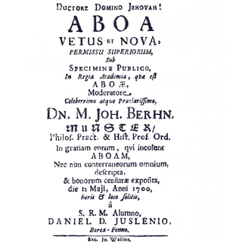
Počátky vlivu osvícenství
Rozvoj věd a kritického bádání o přírodě, historii, etc.
Daniel Juslenius (1676-1752)
Aboa vetus et nova (1700)
http://www.doria.fi/bitstream/handle/10024/109605/Aboa_vetus_et_nova.pdf?sequence=1&isAllowed=y
slovník (1745, fin-lat-šv)
Vliv: Lizelius, Porthan, Christfried Ganander (Mythologica Fennica, 1789)

Slide 2
Éra svobod a osvícenství (1721-1809)
Henrik Gabriel Porthan (1739-1804)
Aurora-seura (1770-1779)
1. noviny: Tidningar utgifne af et Sällskap i Åbo (1771-1785)
vs.
Antti Lizelius: Suomenkieliset Tieto-Sanomat (1775-1776)
ideově ovlivněn Ossianovými zpěvy (s. 1765, James Macpherson)
1766-1778: De Poësi Fennica
lidové písně v tematických cyklech
praforma/pratext /archetyp: jejich rekonstrukcí se lze dopátrat původního eposu
ekologické (sociologické) aspekty folklóru

Slide 3
Lidová slovesnost
suullinen perinne (ústní tradice), kansanrunous (lidová poezie)
folklórní slovesné útvary: písně, básně, zaříkání; pohádky, pověsti, přísloví, hádanky, pranostiky…
zdroje pro studium lid. poezie:
a) SKS = Suomalainen Kirjallisuuden Seura
www.finlit.fi/fi
b) (kompilační) sbírky: Kalevaly a Kanteletar

Slide 4
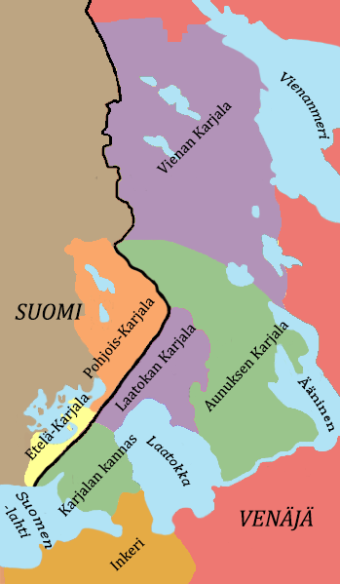
Sběr lidové poezie
oblasti sběru (keruualueet):
1) Vienan Karjala (Dvinská Karélie)
2) Aunuksen Karjala (Olonetská Karélie)
3) Laatokan Karjala (Ladožská Karélie)
4) Inkeri (Ingrie)
sběratelé (kerääjät):
Zachris Topelius st. (1781-1831): Suomen kansan vanhoja runoja (1822-1831)
David Emanuel Daniel Europaeus (1820-1884)
Axel August Borenius (1846-1931)
Elias Lönnrot (1802-1884)

Slide 5
Lidová poezie
vrstvy: básně pocházejí z různých dob a kulturních epoch
znaky:
a) specifické formální rysy
b) ústní podání a tradování
c) spontánnost vzniku a existence
d) nositeli jsou zpěváci z lidu
e) anonymita tvůrce
f) tvarová a přednesová variabilita

Slide 6
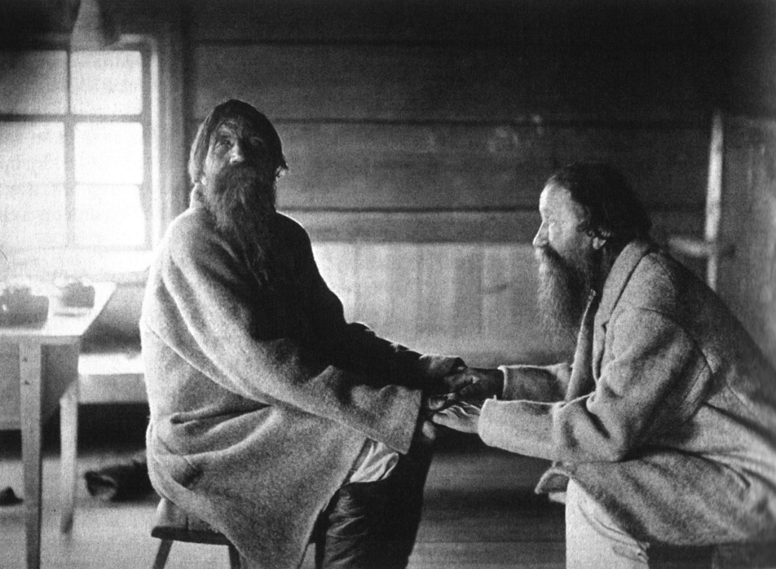
Znaky lidové poezie
struktura:
kalevalské metrum (kalevalamitta) – čtyřstopý trochej
ideálně: stopa = slovo (Veli / kulta, // veikko/seni)
x murrelmasäe (Miele/ni mi/nun te/kevi)
nestrofická poezie
bez koncového rýmu (vyjma gramatického)
metafory a obrazný jazyk jen zřídka
aliterace
paralelismus
přednes:
zpěv: 2 zpěváci, kantele
součást každodenního života
Arhippa Perttunen, Ontrei Mallinen,
Larin Paraske
www.youtube.com/watch?v=Hz-2FoCqpr0&t=36s

Slide 7
Epická poezie
Typy výpravné poezie podle vrstev:
mytické (myyttirunot)
šamanské (samaanirunot)
hrdinské (seikkailu-/sankarirunot)
fantastické/pohanské (fantasiarunot)
křesťanské (legendarunot/kristilliset legendat)
balady a lyrická epika (balladit ja lyyrinen epiikka)
historické válečné básně (historialliset sotarunot)

Slide 8
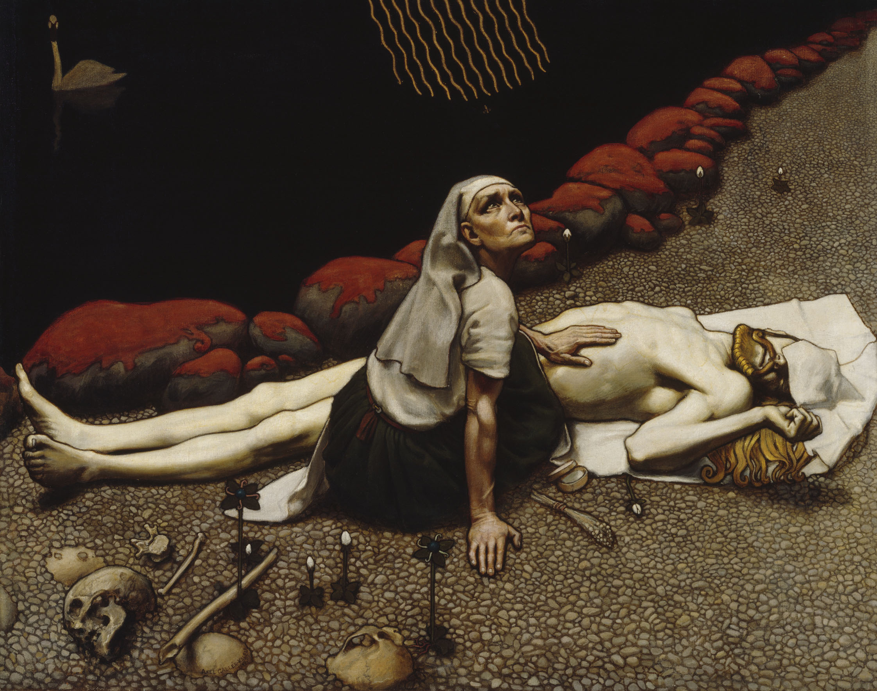
Akseli Gallen-Kallela: Lemminkäisen äiti
Ad a)
archaické představy – vznik světa, kulturních jevů…
rituální poezie (karhun peijäiset)
bohové a duchové: Ukko, Jumala; haltijat: Ahti, Tuoni, Tapio, Hiisi…
Ad c) Vliv staroseverský (varjagové) a novgorodský
Ad e)
Lemminkäisen surma
legendy: Piispa Henrikin surma, Luojan virsi
Ad f)
celoseverský fenomén (doteď na Faerských ostrovech)
předzpěvák + tanečníci sborem
ve Finsku „ženský žánr“
Lohikäärme ja neito, Elinan surma
Annikaisen virsi
Součást Ritvalanhelkajuhlat
www.youtube.com/watch?v=0KkzDhNQEZ4

Slide 9
Väinämöinen a Ilmarinen
společné role a rysy: tvořitelé, kulturní hrdinové, kmenoví vůdci, šamanové, bohové, válečníci…
role: východ: šamanství, neúspěšní nápadníci x západ: válečníci
západ = Väinämöinen x východ = Ilmarinen
specifická role: I = kovář; V = umělec
další hrdinové: Lemminkäinen/Ahti/ Kaukomieli/Kaukomoinen, Kullervo

Slide 10
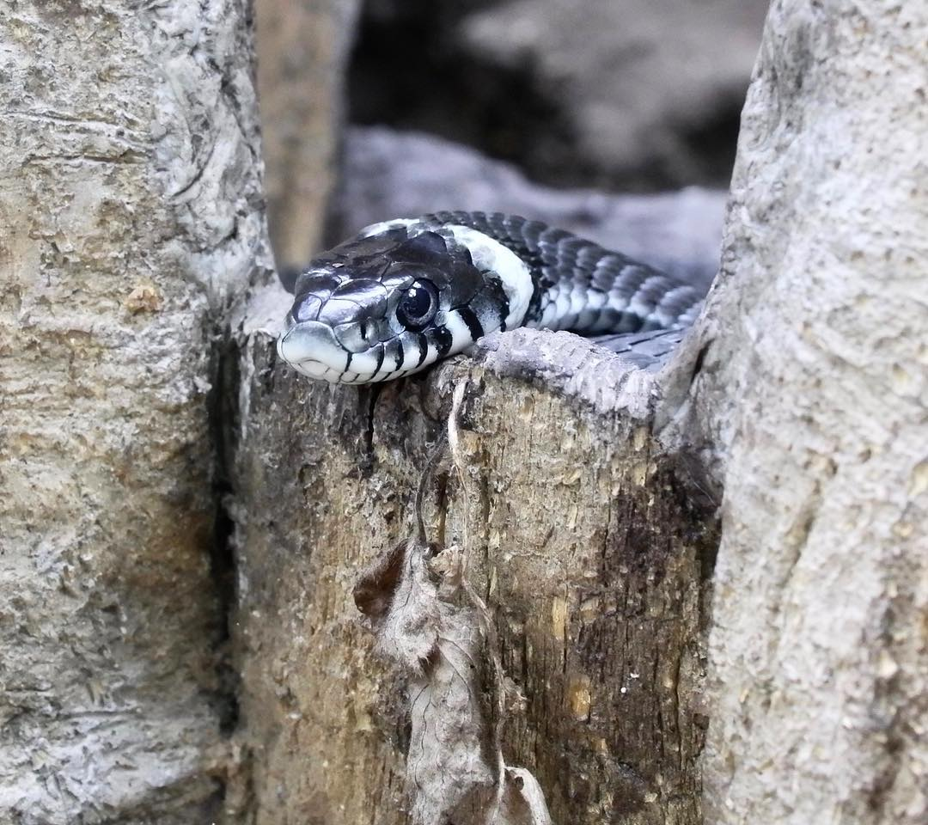
Lyrická poezie
„ženská“, „něco míň“ než epika
rituály, pastvy, na cestách, při společné práci, na hostinách, pohřbech, o samotě…
loitsut: zaříkadla, zaklínadla
Puun löyly, kivosen lämmin,
hiki vanhan Väinämöisen,
Maarian makea leipä,
mesileipä Lemminkäisen,
monesta hyvästä tehty,
useasta siunaeltu!
Maa on isäs, maa on emos,
multa sinä, multa minä,
maata yhteistä elämme.

Slide 11
Období autonomie (1809-1905)
1812: hlavním městem Helsinky
literární rozdělení:
A) turkuská romantika (Turun romantiikka) – konec 1827
Adolf Ivar Arwidsson (1791-1858)
Svenskar äro vi inte längre, ryssar vilja vi inte bli, låt oss alltså bli finnar!
B) helsinská romantika (Helsingin romantiikka) – 30. a 40. léta
Lauantaiseura: J. V. Snellman, Z. Topelius ml., U. Cygnaeus, J. L. Runeberg…

Slide 12
Elias Lönnrot (1802-1884)
1822: studuje v Turku, pak v Helsinkách
1833: lékařem v Kajaani
1828-1844: celkem jedenáct cest za sběrem lidové poezie
1840: vydává Kanteletar (lidová lyrika)
1853: profesorem finského jazyka a literatury v Helsinkách (do 1862)
vydal také sbírku přísloví, hádanek a zaříkadel; velký finsko-švédský slovník; knihy o finské historii a botanice; časopis Mehiläinen
ovlivnili jej: H. G. Porthan, Reinhold von Becker, Friedrich August Wolf

Slide 13
Kalevaly
pět Kaleval:
a) Sikermä-Kalevala (1833, Kalevala v cyklech)
b) Alku-Kalevala (1833, Proto-Kalevala) – 5 052 veršů
c) Kalevala taikka vanhoja Karjalan runoja Suomen kansan muinaisista ajoista, „Vanha Kalevala“ (1835-1836, Kalevala aneb Staré karelské básně z dávných dob finského národa, „Stará Kalevala“) – 12 078 veršů
d) Uusi Kalevala (1849, Nová Kalevala) – 22 795 veršů
e) Koulu-Kalevala (1862, Školní Kalevala) – 9 732 veršů

Slide 14
Johan Ludvig Runeberg (1804-1977)
z Pietarsaari (Jakobstadu)
Král Fjalar, Lovci losů (1832), Příběhy praporčíka Ståla (1848, 1860, odtud budoucí hymna Vårt land)
pochází od něj koncept „sisu“
5. 2. = „vlajkovací den“ (liputuspäivä), Runebergova cena za literaturu

Slide 15
Johan Vilhelm Snellman (1806-1881)
filosof, státník, národohospodář, fenoman
národní literatura:
psána jazykem národního společenství
vyjadřuje duchovní rozvoj národního společenství
je národně uvědomělá
dává národnímu společenství příklad
udržuje národní duch a podporuje vzdělání
Matti Klinge: protestantská etika, blízkost přírodě, identifikace s „prostým“ finsky mluvícím lidem
ředitel školy v Kuopiu (noviny Saima), od 1856 profesor filozofie, 1863 senátorem → kielireskripti + 1865 marka

Slide 16
Zacharias Topelius ml. (1818-1898)
z Nykarlebyy (Uusikaarlepyy)
Felčarovy povídky (Fältskärns berättelser, 1851-1866)
pohádky pro děti (Čtení pro děti (Läsning för barn), lyrika, historické romány, učebnice (Boken om vårt land, 1875)
Koivu ja tähti: http://s1.doria.fi/helmi/bk/1800/fem19980058/slides/219.html

